Slide 1
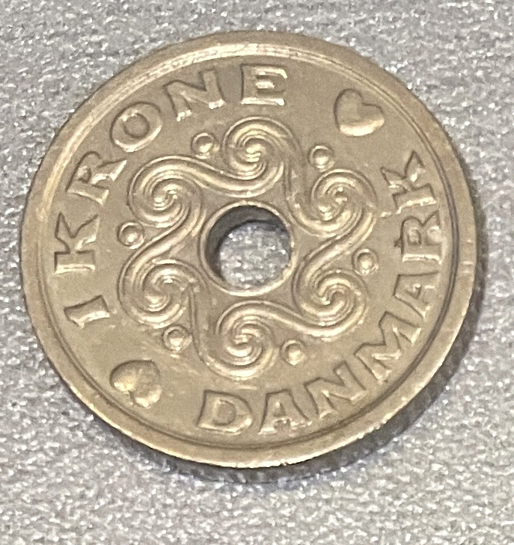
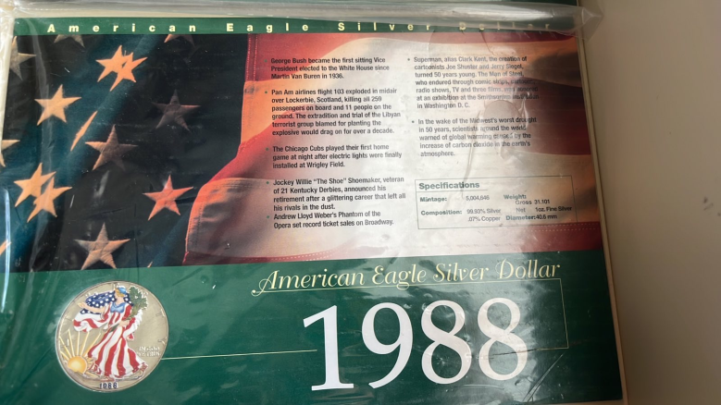
Монети, зібрані з подорожей: як збір монет може бути зв'язаним зі здобуттям нових досвідів та подорожей.
Роботу виконав:
Турський Мар’ян
Учень 7-В класу
Тернопільська спеціалізована школа І-ІІІ ступенів №3. З поглибленим вивченням іноземних мов
Науковий керівник:
Макар Ірина Андріївна
Вчитель історії

Slide 2
Мета роботи:
Вивчити історію та культурні особливостей країн, які випустили ці монети, розвинути навички організації інформації та презентації результатів дослідження.

Slide 3
Завдання дослідження:
1. Характеризувати історію країн які випустили монети з колекції.
2.Вивчити характеристику колекційних монет.
3. Зробити опис різних монет з колекції, включаючи їх історію та значення.

Slide 4
Історія моєї Данської крони
У віці 8-ми років ми з сім’єю поїхали на відпочинок в Данію. Під час прогулянки берегом моря я знайшов данську крону, яка лежала в піску. Я залишив собі її на пам’ять в честь цієї поїздки.
Пізніше мені стало цікаво дізнатися історію створення цієї крони. В школі випала нагода взяти участь в цьому конкурсі, показати свій артефакт іншим і дослідити данську крону.
Також в моєї сім’ї є ще декілька колекційних монет про які я хочу розповісти.

Slide 5
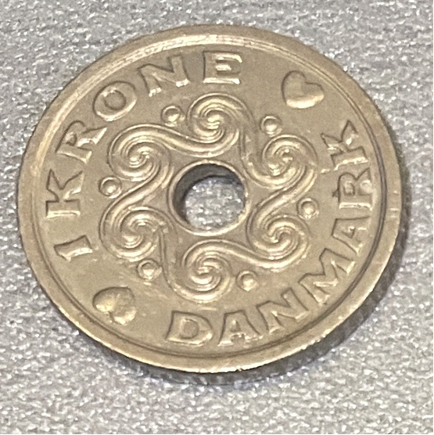
Данська крона (Титульна сторона)

Slide 6
Історія створення данської крони
Я дослідив історію створення данської корони на сайті Центральний Український Вісник, де перш за все дізнався про походження слова «крона», яке означає «корона». Також з’ясував що до закінчення XIX століття в Данії в якості грошової одиниці використовувався данський риксдалер. Лише 1873 року в обіг була введена крона. Поява нової валюти Данії стала наслідком створення Скандинавського монетного союзу, до якого входили Данія, Швеція, Норвегія.
Коли союз розпався, кожна країна лише трохи змінила зовнішній вигляд монет та банкнот. Так на світ з'явилася перша данська крона.
У період Другої світової Данія зазнала серйозної фінансової кризи, але у 70-х роках данська держава змогла відновити цінність крони на своїх територіях. Сьогодні ця валюта міцно прив'язана до євро.

Slide 7
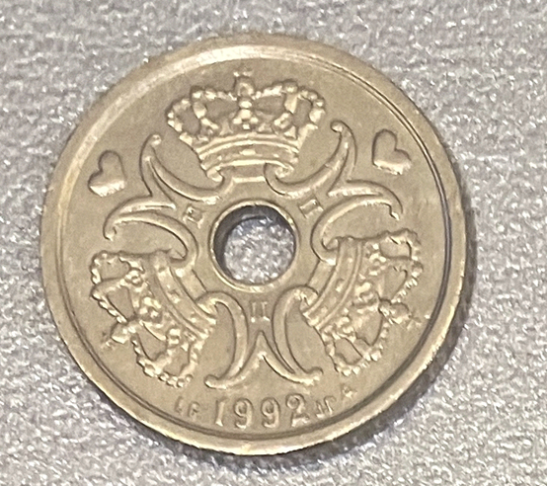
Данська крона (Аверс)

Slide 8
Зовнішній вигляд
Мені було дуже цікаво дізнатися що ж зображено на монеті, тому я зайшов на сайт Національного банку Данії, де з’ясував що на аверсі зображено монограму королеви, з’єднану трьома коронами. На звороті є орнамент, навіяний знахідками давніх часів. Позначкою монети є серце, яке вказує на орган емісії Den Kgl. Монета в Копенгагені.

Slide 9
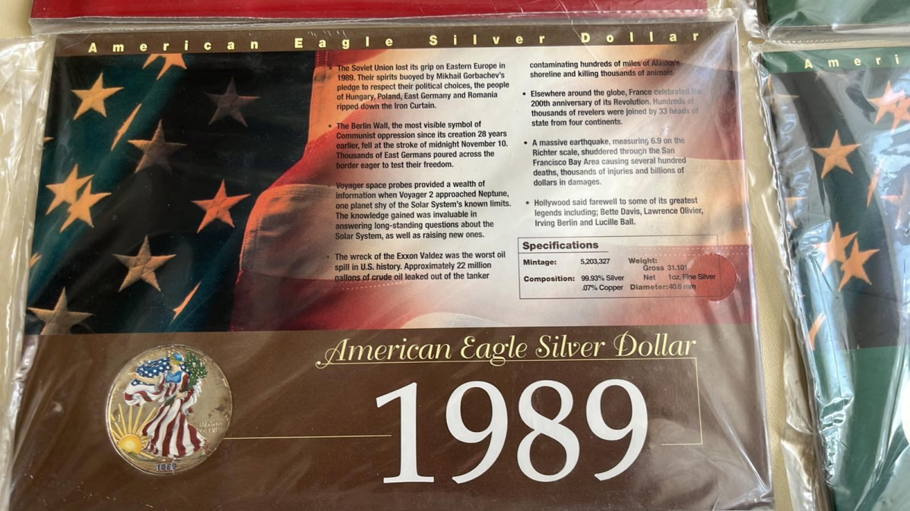

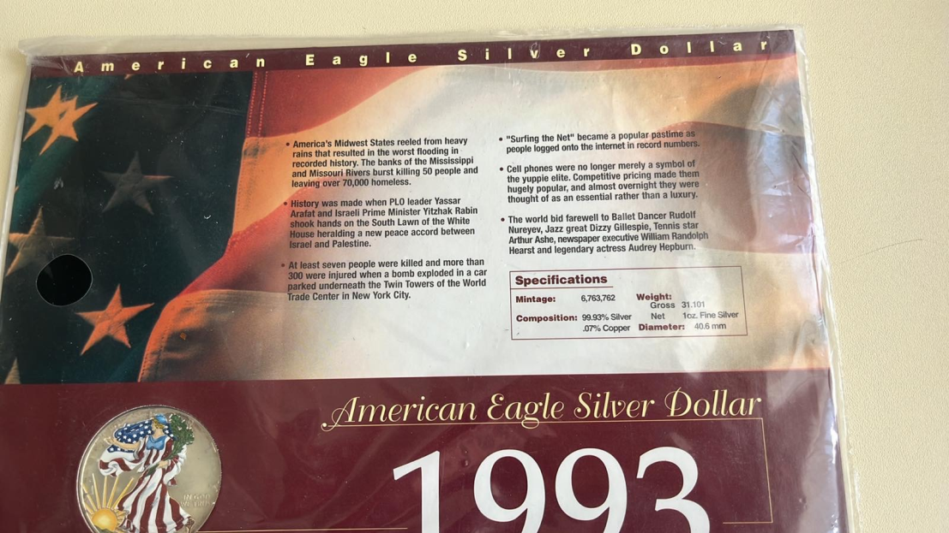
срібний долар American Eagle

Slide 10

срібний долар American Eagle
Срібні долари American Eagle є єдиним із найбільш популярних і визнаних колекційних монет США. Ці монети мають високу вартість.
Серія American Eagle Silver Dollar почалася в 1986 році та була випущена Мінт США. Монета має номінальну вартість в 1 долар, але вартість срібла, яка міститься в монеті, значно перевищує цю суму.

Slide 11
срібний долар American Eagle
Кожен із цих років має унікальний дизайн на зворотному боці монети. Наприклад, на зворотному боці монети 1989 року зображено Філадельфійський монетний двір, на 1988 році – два листя дуба, а на 1993 році – зображення золотого орла.
На аверсі монети зображено портрет Ліберті, який створено на основі дизайну монети Walking Liberty, що вийшла в США з 1916 по 1947 роки. Ліберта тримає в руці вінок з гілок дуба та лавру, що символізують силу та перемогу. Також на аверсі монети вказано номінал - "Один долар" та рік випуску - "1989".

Slide 12
Висновки
Дослідження колекції монет - це цікаве і корисне заняття, яке дозволяє краще зрозуміти історію та культуру різних епох. Вивчення колекційних монет не тільки дає змогу розвинути здатність до аналізу та дослідження, але й вивчити різноманітні аспекти історії, такі як політика, економіка та культура. Крім того, дослідження колекції монет може сприяти збагаченню знань про різноманітні мови та культуру, які пов'язані з цією чи іншою монетою. Знання про колекційні монети можуть бути корисними для подальшого дослідження, і їх можна розглядати як цінні джерела інформації про різні епохи та культури.

Slide 13
Список використаних джерел
1. https://government.com.ua/news/valyuta-daniji-istoriya-nominali-kurs.html
2. https://www.nationalbanken.dk/da/Sider/Default.aspx

